Slide 1
ROS 教程2
編寫人:李彥霆

Slide 2

目錄
了解 Node
turtlesim
Talker & listener 實驗

Slide 3
了解Node

Slide 4
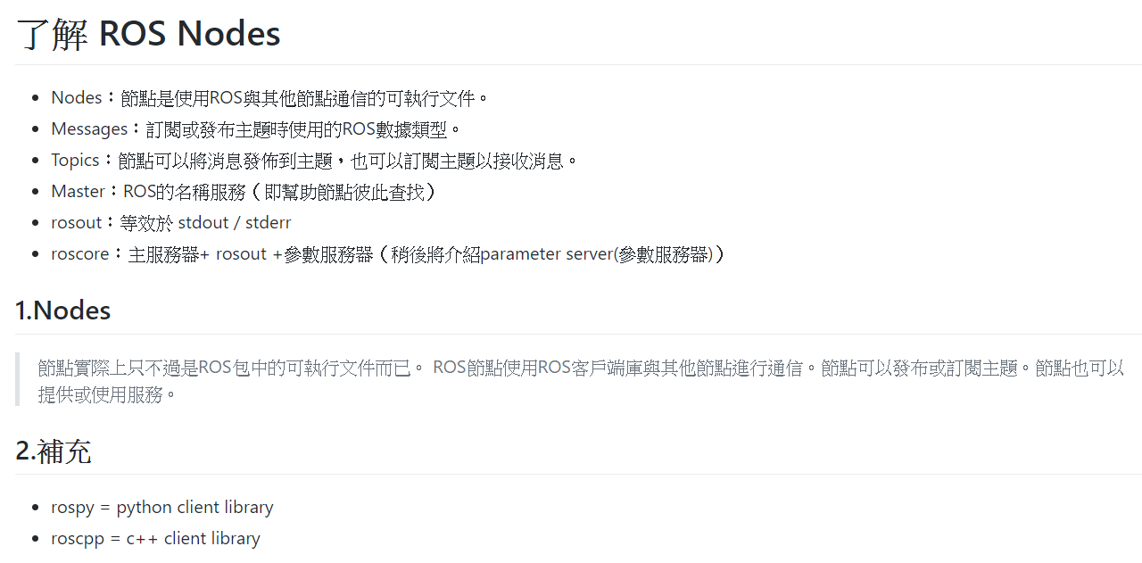

Slide 5
第一個實驗
藉由 rosnode 指令 我們來觀察node在ROS中的運作方式。
第一步驟
開啟終端機
# roscore

Slide 6
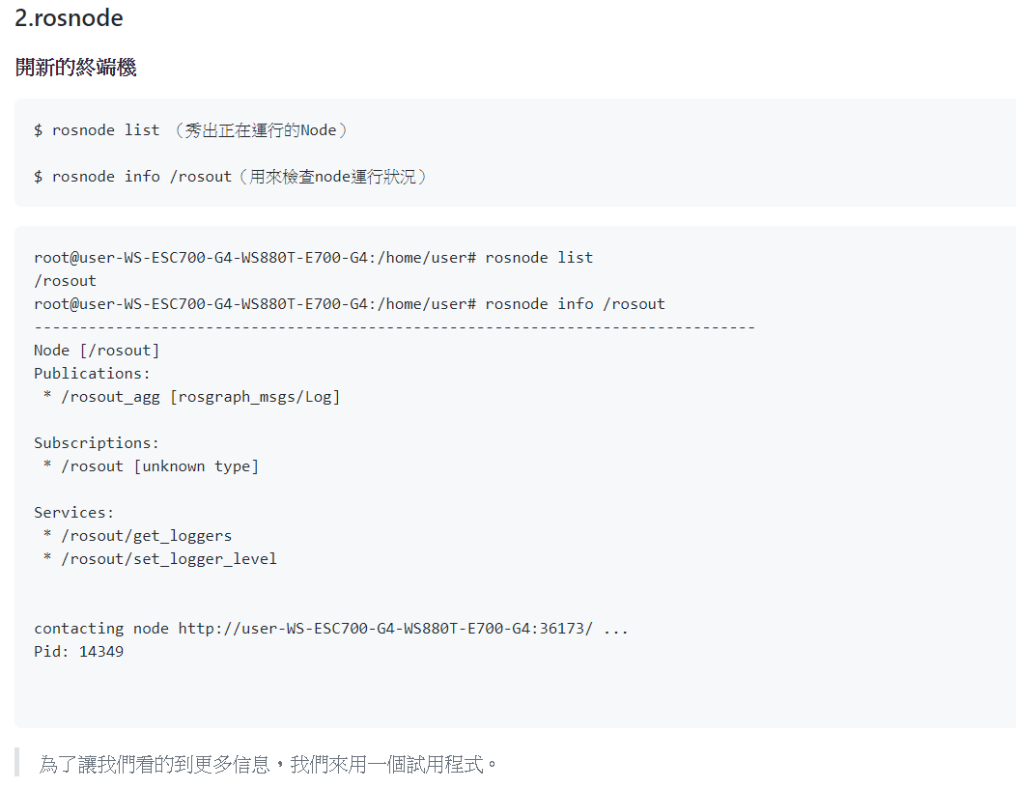
第二步驟
開啟終端機

Slide 7
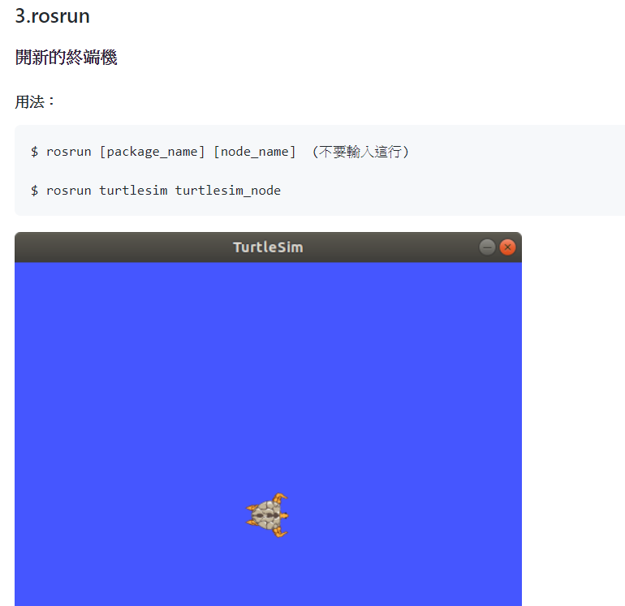
第三步驟
開啟終端機

Slide 8
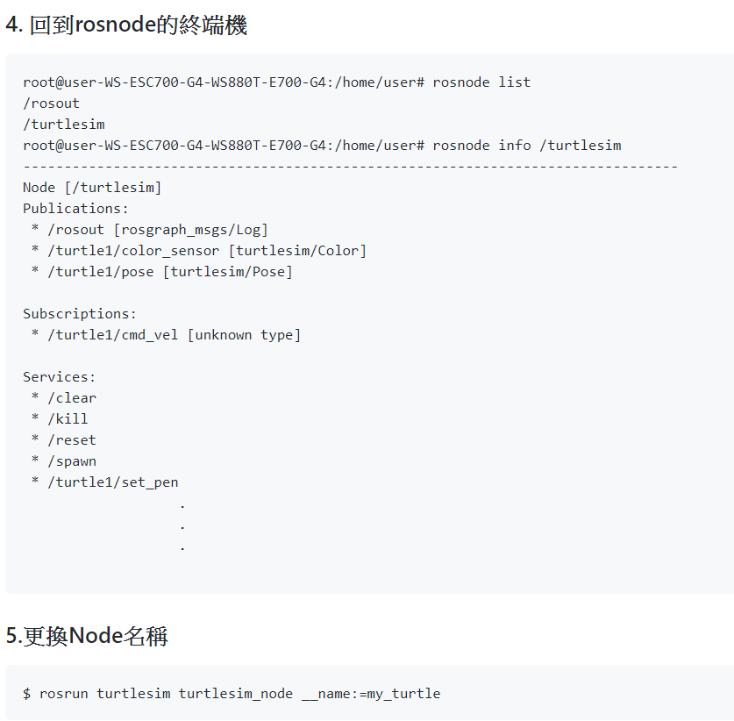
第四步驟
回到rosnode的終端機

Slide 9
第二個實驗
我們來寫兩個傳接的程式吧!
下載talker.py
$ cd ~/catkin_ws/src/beginner_tutorials (你的位置)
$ mkdir scripts
$ cd scripts
$ wget https://raw.github.com/ros/ros_tutorials/kinetic-devel/rospy_tutorials/001_talker_listener/talker.py
$ chmod +x talker.py

Slide 10
talker.py
1 #!/usr/bin/env python //使用python
2 # license removed for brevity
3 import rospy //編寫node文件，必須引用rospy
4 from std_msgs.msg import String //可以讓我們使用字串符
5
6 def talker():
7 pub = rospy.Publisher('chatter', String queue_size=10)
//定義talker()
//pub可稱作**發布者**。
//將其發佈在chatter主題(topic)裡，利用String型態。
//如果設置queue_size=10，即如果收到的數據大於10，則將開始拋棄最初收到的第一個數據。

Slide 11
8 rospy.init_node('talker', anonymous=True)
//初始化名為 "talker"的node，anonymous=True 通過在NAME的末尾添加隨機數來確保您的節點具有唯一名稱。
9 rate = rospy.Rate(10) # 10hz
//每秒經過10次循環
10 while not rospy.is_shutdown():
11 hello_str = "hello world %s" % rospy.get_time()
//輸出字串(hello + time)

Slide 12
12 rospy.loginfo(hello_str)
//loginfo() 做三件事
1.印到畫面上。
2.寫入節點的日誌文件，也就是node.log。
3.並被寫入rosout。 rosout是一個方便的調試工具，之後會說到。
13 pub.publish(hello_str)
14 rate.sleep()
15
16 if __name__ == '__main__':
17 try:
18 talker()
19 except rospy.ROSInterruptException:
20 pass
//用意為，若是程式遭到Ctrl+c或強制關閉，便會停止再次運行talker。

Slide 13
第二個實驗
下載listener.py
$ roscd beginner_tutorials/scripts/
$ wget https://raw.github.com/ros/ros_tutorials/kinetic-devel/rospy_tutorials/001_talker_listener/listener.py
$ chmod +x listener.py

Slide 14

1 #!/usr/bin/env python
2 import rospy
3 from std_msgs.msg import String
4
5 def callback(data):
6 rospy.loginfo(rospy.get_caller_id() + "I heard %s", data.data)
7
8 def listener():
9
15 rospy.init_node('listener', anonymous=True)
16
17 rospy.Subscriber("chatter", String, callback)
20 rospy.spin()
// spin（）只是阻止python退出直到該節點停止
21
22 if __name__ == '__main__':
23 listener()
listener.py

Slide 15
技術總結
在Ros中，任何Node的名字必須獨一無二，若有名字相同的情況發生，Ros會自動將舊的程序停掉。

Slide 16
參考資料
WritingPublisherSubscriber---
http://wiki.ros.org/rospy_tutorials/Tutorials/WritingPublisherSubscriber
TKTim/Ros_Tutorial ---https://github.com/TKTim/Ros_Tutorial/tree/master/%E4%BA%86%E8%A7%A3Ros%E6%8C%87%E4%BB%A4%E5%92%8Ccatkin_package
ROS自學筆記 --- https://ithelp.ithome.com.tw/articles/10202723

